Slide 1
REDACCIÓN ACADÉMICA
La redacción académica hace referencia a un estilo de expresión que los investigadores emplean para definir los límites intelectuales de sus disciplinas y áreas específicas de especialización.

Slide 2
IMPORTANCIA DE LA REDACCIÓN ACADEMICA
Panorama general
Tono
Lenguaje
La forma aceptada de escritura académica en las ciencias sociales puede variar considerablemente dependiendo del marco metodológico y el público previsto. Sin embargo, la mayoría de los trabajos de investigación de nivel universitario prestan especial atención a los siguientes elementos estilísticos:

Slide 3
Características de la Redacción Académica
La redacción académica implica el desarrollo de textos con características de estructura y estilo apropiadas para contextos universitarios y científicos.
precisión
claridad
brevedad

Slide 4
PRECISIÓN
Usar las palabras que comunican exactamente lo que se quiere decir
Ejemplo:
El rendimiento académico fue mejor en los estudiantes del grupo X.
¿Qué significa “mejor” en este contexto?

Slide 5
Precisión Léxica
ACTIVIDAD 1: RevisaR las oraciones a continuación. Estas cuentan con palabras generales, o ‘comodines’, como tener, decir, hacer, haber, mejor, etc... Reemplázalas con alternativas más específicas.
Diversos autores dicen que la intervención X es exitosa.
Los participantes tuvieron resultados positivos.
Esta encuesta se hizo para el presente estudio.
Pusimos especial atención en la variable X.
Uno de los participantes dio un ejemplo de esto.
En este caso hay circunstancias atenuantes.
Los estudiantes tuvieron una mejor motivación.
Se hizo una evaluación detallada.
Se analizaron cosas relevantes del tema.
La intervención tuvo resultados positivos.

Slide 6
CLARIDAD
Implica escribir un texto que se lee y se entiende fácilmente.
KISS (Keep It Simple & Short, o ‘mantenlo simple y corto’).
Si la redacción se te dificulta, considera apegarte a la estructura estándar de una oración.

Slide 7
Claridad
ACTIVIDAD 2
Leer El siguiente texto. Modifica su redacción para hacerlos más claros y fáciles de leer.
La psicología, según Juan Pérez, presenta importantes limitaciones hasta el momento, ya que se enfoca esencialmente en lo patológico, en atender pacientes ‘enfermos’ o con problemas, la prevención toma un papel mínimo, y en eso debería enfocarse la psicología, ya que el enfoque debería estar en las fortalezas de un individuo y no tanto en sus problemas.

Slide 8
BREVEDAD
Implica incluir solamente información esencial y comunicarla con el menor número posible de palabras.
Mientras más largas son las oraciones, mayor es la probabilidad de afectar la claridad del mensaje. Por ejemplo:
Las observaciones con respecto a las conductas de agresividad y ansiedad en cada condición estudiada nos permiten establecer, de una manera general, que éstas no presentaron variaciones significativas.
Las conductas de agresividad y ansiedad no variaron significativamente en las condiciones estudiadas.

Slide 9
Brevedad
ACTIVIDAD 3
Imagina que irás a una isla desierta, sin infraestructura. Tienes la oportunidad de llevar contigo algunas cosas. Escribe en 300 palabras lo que llevarías y por qué.
Lee tu texto. Ahora resúmelo. Manteniendo la misma esencia, reduce tu texto a 200 palabras.
Lee nuevamente tu texto. Resúmelo otra vez. Manteniendo la misma esencia, reduce tu texto a 100 palabras.

Slide 10
Tipos de redacción
La redacción es una habilidad esencial en diversos ámbitos de la comunicación. Cada tipo de redacción tiene características y reglas específicas:
Redacción académica: precisión
Redacción literaria: creatividad
Redacción comercial: persuasión
Redacción periodística: objetividad
Redacción jurídica: terminología legal
Redacción administrativa: tono formal
Redacción informal: uso cotidiano
Comprender y dominar estos estilos es fundamental para comunicar efectivamente el mensaje deseado. La redacción es un arte que se perfecciona con la práctica y el conocimiento de sus distintas aplicaciones.

Slide 11
Redacción académica y literaria
Académica
Literaria
La redacción académica es fundamental en la educación y publicaciones especializadas. Requiere de un conocimiento profundo del tema y el seguimiento de normativas como las normas APA. Es esencial para la diseminación del conocimiento y el avance académico.
La redacción literaria es una expresión artística que busca evocar emociones. Abarca géneros como cuentos, novelas, poesía y teatro. El autor utiliza su creatividad para conectar con los lectores a un nivel emocional y estético.

Slide 12
Redacción comercial y periodística
Comercial
La redacción comercial tiene como meta promocionar productos o servicios. Su fin es generar deseo en el lector y emplear estrategias para alcanzar a la audiencia de manera efectiva, influyendo en sus decisiones de compra.
Periodística
La redacción periodística se enfoca en la difusión de noticias con un tono impersonal. Los periodistas deben transmitir información de manera clara y precisa, respondiendo a las preguntas esenciales: qué, cuándo, dónde, cómo, quién y por qué.

Slide 13
Redacción jurídica, administrativa e informal
Jurídica
Administrativa
Informal
La redacción jurídica es utilizada por profesionales en el ámbito legal. Se caracteriza por su precisión y uso de terminología específica, siendo esencial en la redacción de documentos legales y la comunicación en juzgados y tribunales.
Conocida también como redacción formal, se emplea en documentos oficiales como informes y memorandos. Quien redacta debe mantener un tono impersonal y evitar comentarios subjetivos, asegurando la claridad y formalidad.
La redacción informal es la más utilizada en la comunicación diaria. Se encuentra en mensajes de texto, redes sociales y correos electrónicos entre amigos. Es accesible, directa y refleja la espontaneidad de la conversación cotidiana.

Slide 14
Ortografía y Puntuación en la Escritura
La ortografía literal es fundamental en la escritura, ya que regula el uso de las letras y garantiza la correcta formación de palabras. Este compendio se enfoca en las reglas más útiles para el ámbito estudiantil, abarcando desde la distribución de palabras hasta la coherencia en frases y oraciones. Además, se explorará el uso de signos de puntuación y conectores, elementos clave para una comunicación escrita efectiva.

Slide 15
El Punto y su Importancia
1
Punto y Seguido
2
Punto y Aparte
3
Punto Final
Indica la continuidad de un tema tras finalizar una oración.
Marca el fin de un párrafo, preparando para un nuevo tema o idea.
Señala la conclusión de un texto completo.

Slide 16
La Coma: Separando Ideas
Vocativos
Oraciones Breves
Expresiones Específicas
Para aislar los vocativos en medio de las oraciones.
Separar oraciones cortas con sentido completo.
Antes de frases como "esto es", "es decir", entre otras.
Enumeración
Aclaraciones
Inversión
Separar palabras en una lista.
Para aislar explicaciones dentro de una oración.
Cuando se altera el orden lógico de los complementos.

Slide 17
El Punto y Coma en la Estructura
1
Separación con Coma
Para separar oraciones que contienen comas internas.
2
Conjunciones Adversativas
Antes de "mas", "pero", "aunque", especialmente en oraciones largas.
3
Resumen de Ideas
Delante de una oración que sintetiza lo discutido previamente.

Slide 18
Los Dos Puntos y su Uso
Enumeración
Encabezamientos
Citas Textuales
Para comenzar una lista de elementos.
Usados en cartas y al inicio de discursos.
Antes de reproducir palabras de manera literal.

Slide 19
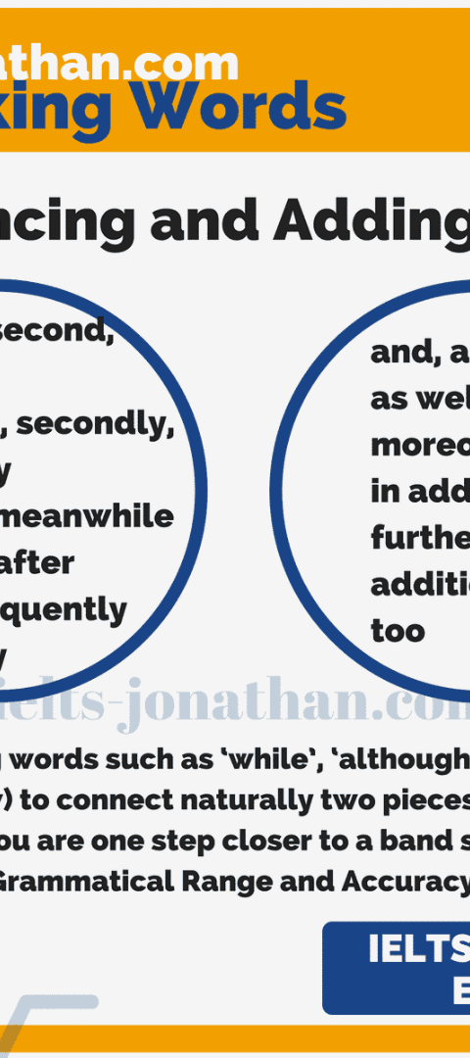
Conectores Aditivos
Suma de Ideas
Conectores como "y", "además", "también" que añaden información.
Intensificación
"Encima", "es más", para enfatizar un concepto.
Grado Máximo
"Incluso", "hasta", usados para exaltar un punto.

Slide 20
Opositivos: Contraste y Concesión
Concesión
Restricción
Exclusión
Conectores como "a pesar de todo", "aun así", que admiten un contrapunto.
"Pero", "sin embargo", que limitan o matizan la idea anterior.
"Por el contrario", "en cambio", para indicar una alternativa clara.

Slide 21
Causativos y Consecutivos
Consecutivos
"Por tanto", "por consiguiente", indican una consecuencia directa.
Causales
"Porque", "puesto que", expresan la razón detrás de un hecho.

Slide 22
Comparativos y Reformulativos
1
Similitud
Conectores como "del mismo modo", "igualmente", que destacan semejanzas.
2
Explicación
"Es decir", "o sea", utilizados para aclarar o reexpresar una idea.
3
Ejemplificación
"Por ejemplo", "para ilustrar", que concretizan un concepto con ejemplos.

Slide 23
Ordenadores en el Discurso
1
2
3
Inicio
Transición
Cierre
"Primeramente", para marcar el comienzo.
"Por otro lado", para cambiar de tema o idea.
"Finalmente", para concluir un discurso o texto.

